Slide 1

뉴스기사 요약모델구축
README!
with
3조
이성준, 옥지성, 허권, 전영욱, 손보영

Slide 2
content
3
2
공유점 및
활용방안
1
모델구축
-공유점
-활용방안 소개
주제선정이유
-생성, 추출 요약
-preprocessing
-modeling
-fine-tuning
&deep learning
-뉴스 기사 요약 모델링

Slide 3
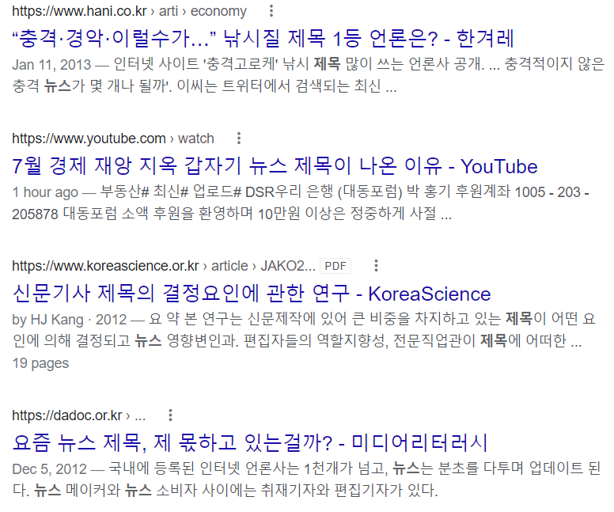
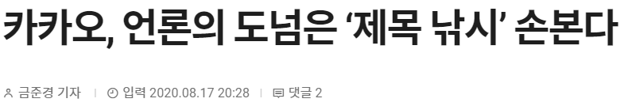
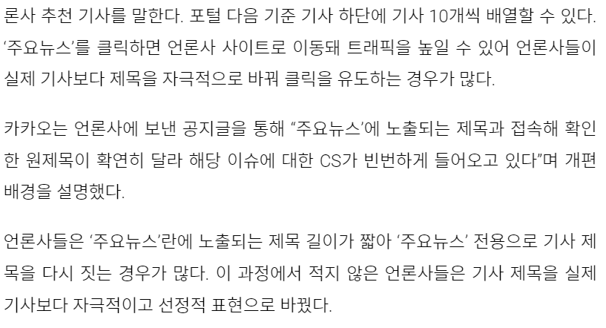
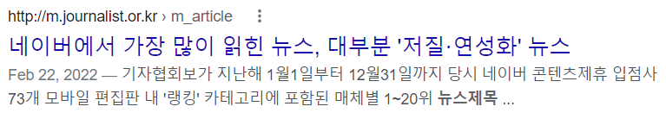
I. 주제선정이유
Problem
뉴스 본문 내용과 전혀 다른 낚시성 기사 제목
“‘조금만 늦게 태어날 걸’..초등교사의 두얼굴”
속옷 세탁 과제 낸 초등학교 男 교사 파면
본문에는 “조금만 늦게 태어날 걸”이라는 표현 X
출처 : http://www.mediatoday.co.kr

Slide 4
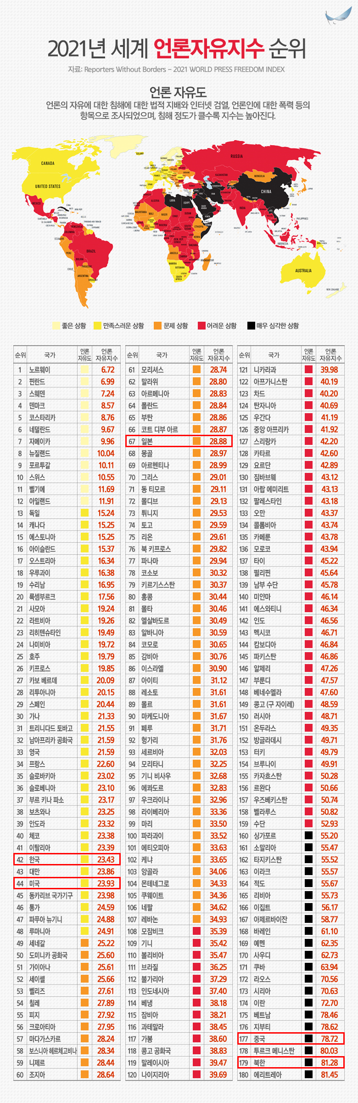
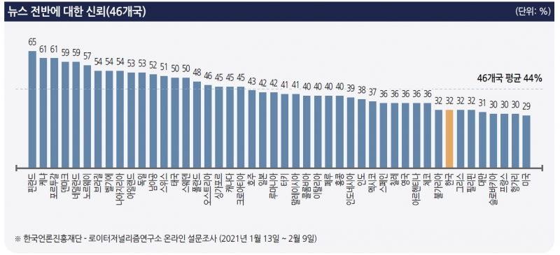
I. 주제선정이유
Problem
언론 자유도 ↑, 언론 신뢰도 ↓

Slide 5

I. 주제선정이유
Problem-soving
2
3
유사도
뉴스 클릭여부
뉴스제목
1
Y
N
뉴스
원하는 콘텐츠 소비
뉴스 소비 감소
생성요약
추출요약
뉴스 소비자의 시간 절약
무분별한 소비목적 기사 양산하는 관행 제동
건전한 저널리즘 문화 확립

Slide 6

II. 모델구축 – 사용 모델 소개
mT5
Google의 mT5는 기존 T5 (text-to-text transfer transformer)를 다국어 코퍼스로 확장한 연구로서,
총 101개국 언어를 포함한 데이터를 수집하고, 이를 이용하여 학습함으로써 cross-lingual language task에서 성능 개선이 이루어진 모델
데
이
터
전
처
리
학습(deep learning)
mT5
Tensorflow
Fine-tunning
뉴스 텍스트
원문데이터 30만 건 /
요약문 60만 건
*github

Slide 7
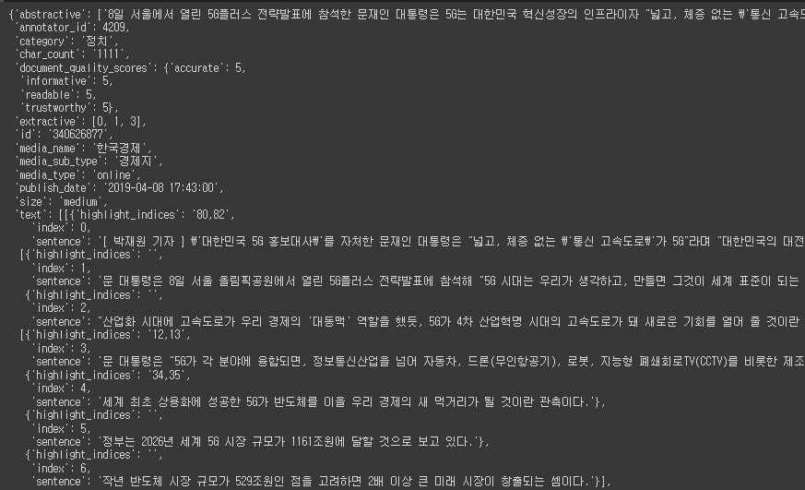
II. 모델구축 – 사용 모델 소개
원데이터 형태
학습에 필요한 자료만 데이터 전처리

Slide 8
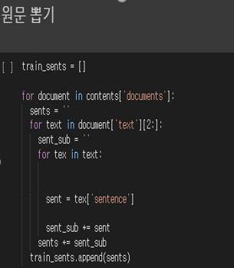
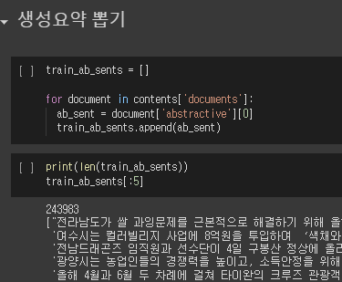
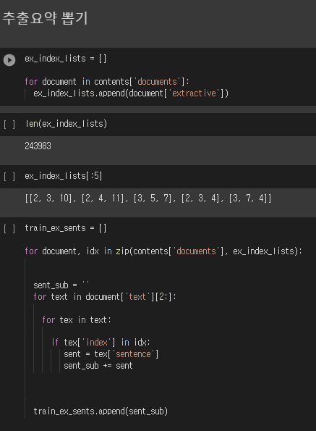
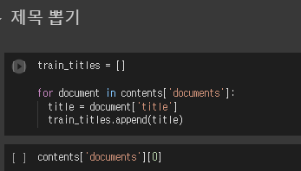
II. 모델구축 – 사용 모델 소개
전처리 코드

Slide 9
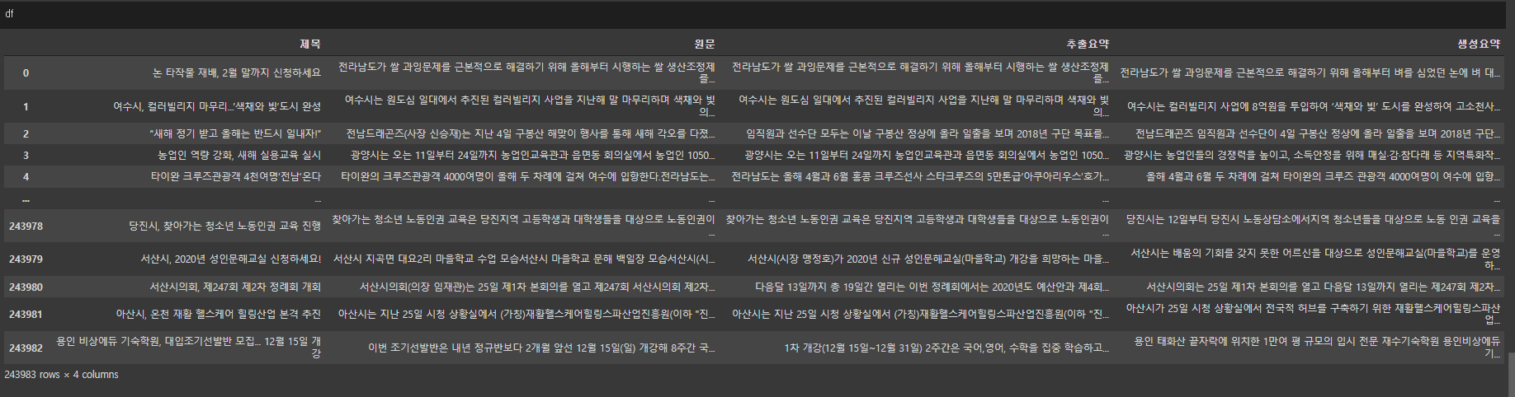
II. 모델구축
① 전처리 완료 결과 – 원 데이터에서 필요 데이터만 추출
제목
원문
추출 요약
생성 요약

Slide 10
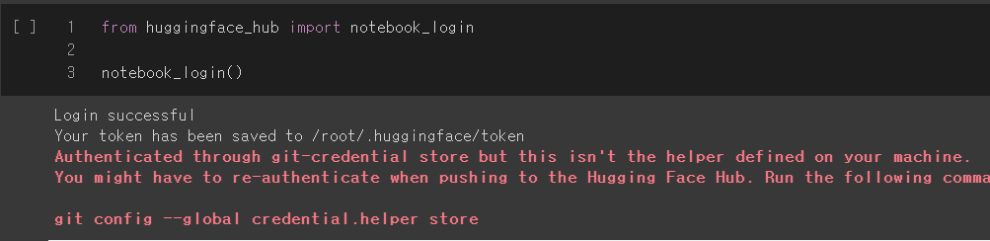
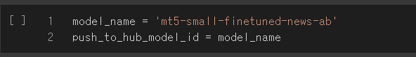
II. 모델구축
Huggingface에 데이터 넣기

Slide 11
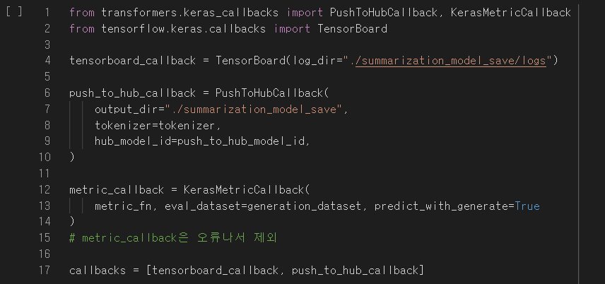
II. 모델구축
Huggingface에 데이터 넣기

Slide 12
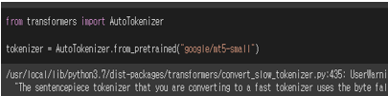
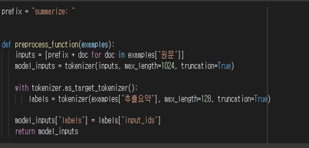
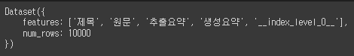
II. 모델구축
② fine–tunning
-데이터 형태를 학습 모델에 필요한 형태로 변환
-TOKENIZING
google/mt5-small

Slide 13
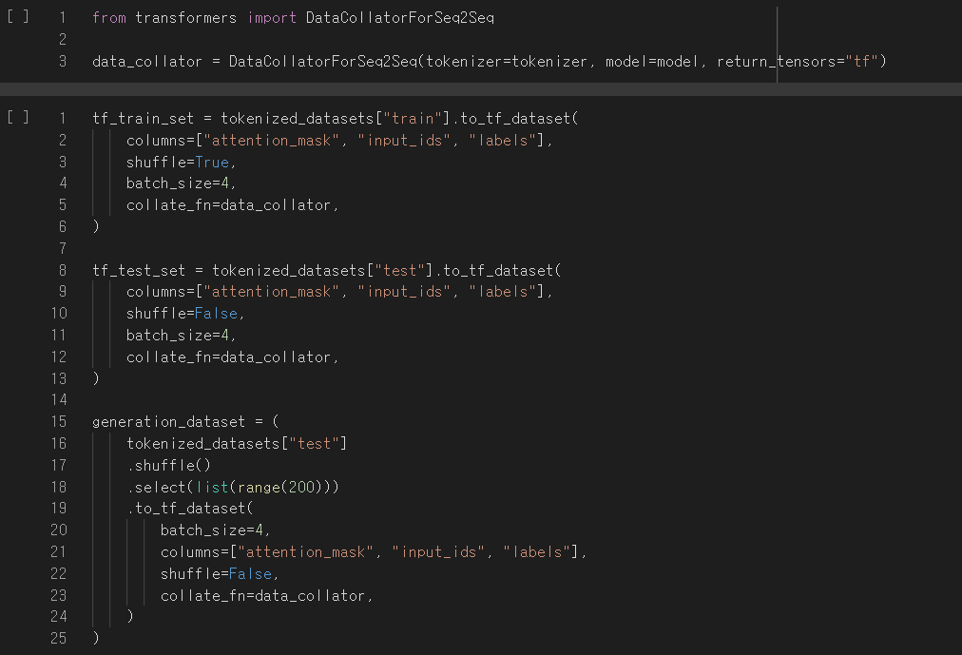
II. 모델구축
③ model.fit
생성
2 epoch
추출
3 epoch

Slide 14
II. 학습결과 – 생성요약(예시)
▶기사 전문 입력
▶요약문(생성)
이낙연 국무총리가 22일 오후 1시 도쿄에서 열린 나루히토(德仁) 일왕 즉위 의식에 참석, 한국 정부와 국민을 대표해 축하를 전했다.나루히토 일왕은 지난 5월1일 일본 왕가의 상징물인 거울, 칼, 곡옥을 넘겨받는 의식을 통해 제126대 일왕으로 즉위한 바 있다.이날 즉위례 정전 의식은 새 일왕의 즉위를 대내외에 알리는 성격으로, 전세계 축하사절을 포함한 내외 인사 2000여명이 참석한 가운데 열렸다.왕실이 있는 벨기에, 스페인, 요르단, 캄보디아 등에서는 국왕이 참석했고 영국에서는 찰스 윈저 왕세자가 자리를 빛냈다.이와 함께 왕치산(王岐山) 중국 국가부주석, 일레인 차오 미국 교통부 장관, 로드리고 두테르테 필리핀 대통령, 아웅산 수지 미얀마 국가고문 등이 자리했다.이 총리는 남관표 주일대사와 즉위 의식에 참석, 주요국 사절들과 함께 의식을 참관했다.다만 현지 NHK 생방송에 모습이 잡히지는 않았다.즉위 의식은 나루히토 일왕이 ‘다카미쿠라(高御座)’라는 옥좌에서 즉위를 선포하는 말씀을 읽고 아베 신조(安倍晋三) 총리가 축사를 하는 순서로 진행됐다.나루히토 일왕은 “앞서 일본국 헌법과 왕실 전범 규정에 따라 왕위를 계승했다”며 “오늘 여기서 정전 의식을 통해서 즉위를 내외에 천명한다”고 말했다.이어 “아버님인 상왕이 30년 이상 재위기간 동안 언제나 국민과 함께하고 세계 평화와 함께 한 모습을 보여왔다”며 “그 점을 마음에 새기며, 국민의 행복과 세계 평화를 항상 바라며, 국민에 다가가며, 헌법에 따라 일본국과 일본 국민 통합의 상징으로서의 역할을 수행하겠음을 다짐하겠다”고 밝혔다.아울러 “국민의 지혜와 끊임없는 노력에 의해 우리나라가 한층 발전해나가고 국제사회의 우호와 평화, 인류의 복지와 번영에 기여할 것을 간절히 희망한다”고 덧붙였다.이 총리는 동아일보 특파원 시절인 1990년 11월 지금은 상왕이 된 아키히토(明仁) 당시 일왕의 즉위식을 취재했다.이 총리는 이날 출국 전 나가미네 야스마사(長嶺安政) 주한일본대사와 만난 자리에서 “상왕의 즉위식에 특파원으로서 취재했고 이번에 정부대표로서 직접 참석하게 됐다”며 “귀중한 인연이라 생각한다”고 소회했다.이 총리는 출국 직전 자신의 SNS(사회관계망서비스)를 통해 “일본에 다녀오겠다.레이와 시대의 개막을 축하드리고 태풍 피해로 슬픔에 잠긴 일본 국민에게 위로의 마음을 전하겠다”고 밝혔다.아울러 “아베 신조 총리를 비롯한 정치, 경제 지도자들과 만나 한일 간 대화를 촉진하도록 말씀 나누겠다”고 전했다.뉴시스
지난 5월1일 일본 왕가의 상징물인 거울, 칼, 곡옥을 넘겨받는 의식을 통해 제126대 일왕으로 즉위를 의식을 취재했다.
▶정답
이낙연 국무총리가 22일 오후 1시 도쿄에서 열린 나루히토(德仁) 일왕 즉위 의식에 전세계 인사 2000여명과 함께 참석하여 한국 정부와 국민을 대표해 축하를 전했으며, 출국 전 SNS를 통해 한일 간 대화를 촉진하도록 노력하겠다는 글을 남겼다.

Slide 15
II. 학습결과 – 추출요약(예시)
▶기사 전문 입력
▶요약문(생성)
중동 주공아파트와 신한은행 방면에 있는 동광아파트 버스정류장 옆 가로수.나무 뿌리가 들떠 경계석을 심하게 훼손하고 있어 행인들의 안전을 심각하게 위협하고 있다.광양읍 매화아파트 주변과 광양중학교 삼거리 등 광양읍 원도심을 중심으로 가로수 아래 보도블럭이 심하게 들떠있어 행인들의 보행안전을 위협할 뿐만 아니라 도시미관을 흐리고 있다.광양시는 대책을 마련하기에도 부족한데 정작 관할 부서들은 서로 책임 미루기에 급급하고 있어 빈축을 사고 있다.서천변·서천변로·서평로 등 광양읍 도심에 식재된 가로수는 왕벚나무, 느티나무, 모감주 나무, 이팝나무 등 7600여 그루로 이중 매천요양원 등 서평로 일대는 나무뿌리가 인도의 중앙까지 침범해 보도블록이 심하게 들떠 있어 시민들이 보행에 큰 불편을 겪고 있다.하루, 이틀 만에 보도블록이 들뜨지는 않았을 터, 녹지사업소와 도로과에 확인해보니 양 부서 모두 상황을 알고 있었으나 후속조치에 대한 노력은 하지 않고 있었다.도로과 관계자는“작년에 녹지과에 협조공문을 보냈다”고 했으나 언제 보냈는지 정확한 시기를 기억하지 못했다.녹지과 관계자는 이에“그런 공문을 받은 기억이 없다.하지만 누가 해도 될 일인데 이에 대해 왈가왈부 하고 싶지 않다”고 잘라 말했다.양 쪽 모두 상황을 알고 있었고“누가 해도 되는 일 아니겠느냐?”고 말하면서도 왜 지금까지 시민들의 불편이 해소되지 않고 있는지 의문이다.녹지과 관계자는“임야나 일반 토지 같은 장소는 식재공간이 자유롭고 토양이 좋아 뿌리가 퍼져나가도 문제가 되지 않지만 가로수는 식재공간이 한정되어 있기 때문에 생장에 어려움이 있다”고 설명했다.이어“매화아파트 근처는 보도폭도 많이 좁고 심어 놓은 지가 오래되어 생장을 하면서 뿌리와 가지·줄기가 굵어졌기 때문에 그런 현상이 생기는 것이다”고 덧붙였다.이 관계자는“가지 상층부 등 노출된 부분은 잘라 낼 수가 있지만 뿌리와 같은 하층부는 돌출되기 전 미리 보도블록을 걷어내고 잔뿌리를 정리해 관리를 해줘야 하는데 그렇게 되면 비용이 많이 발생하는 등 다른 문제가 수반 된다”고 말했다.이에 대해 전문가들은 가로수를 심을 때부터 미관에만 치우치지 말고 수종과 생장흐름, 나무 크기 등을 고려해 계획을 꼼꼼히 세워야 한다고 조언한다.고영석 (주)남도임업 대표는“세월이 흘러 나무가 자라는 것은 어쩔 수 없고 식재된 지 20년이 넘었기 때문에 보도블록이 일어나는 것도 피할 수 없는 현상이다”고 말했다.고 대표는“느티나무는 이팝나무, 모감주나무 보다 생장이 빠르다.나무보호대 크기를 똑같은 크기로 하지 말고 수종별 생장흐름에 따라 크기를 차별화 하는 등 처음 식재할 때부터 꼼꼼한 계획을 세울 필요가 있다”고 말했다.매천요양원 앞을 지나던 한 시민은 “뿌리가 퍼져 인도 중앙까지 블록이 심하게 들떠있다.걷는 것도 조심스러운데 좁은 인도의 가로수 밑에 쓰레기까지 버려지고 있다”며“노인이나 어린아이들이 지나다니기가 매우 불편하다.빨리 조치를 취해 주었으면 좋겠다”고 말했다.시는 지난해 말, 도심경관의 핵심역할을 하고 있는 가로경관 향상과 녹색네트워크 구축을 위해 올해까지 시가지 31㎞ 구간에 48억원을 들여 가로수를 심거나 수종을 교체해 새로운 도심경관을 조성한다는 가로수 식재 장기계획을 마련했다고 밝힌 바 있다.기존 가로수 가운데 생육상태가 불량하거나 생김새가 좋지 않은 나무는 수종을 갱신하고 토양개량과 생육 공간 확대 등을 통해 생육환경 개선도 지속적으로 펼칠 것이라고 했다.광양시의 가로수 관리에 대한 다양한 계획이 계획으로 그치지 않고 공염불이 되지 않도록 서로 미루지 말고 부서 간 소통과 협업을 통해 시민들이 안전하게 인도를 활보 할 수 있도록 빠른 조치가 필요해 보인다.
광양읍 매화아파트 주변과 광양중학교 삼거리 등 광양읍 원도심을 중심으로 가로수 아래 보도블럭이 심하게 들떠있어 행인들의 보행안전을 위협할 뿐만 아니라 도시미관을 흐리고 있다.광양시는 대책을 마련하기에도 부족한데 정작 관할 부서들은 서로 책임 미루기에 급급하고 있어 빈축을 사고 있다.
▶정답
광양읍 매화아파트 주변과 광양중학교 삼거리 등 광양읍 원도심을 중심으로 가로수 아래 보도블럭이 심하게 들떠있어 행인들의 보행안전을 위협할 뿐만 아니라 도시미관을 흐리고 있다.광양시는 대책을 마련하기에도 부족한데 정작 관할 부서들은 서로 책임 미루기에 급급하고 있어 빈축을 사고 있다.양 쪽 모두 상황을 알고 있었고“누가 해도 되는 일 아니겠느냐?”고 말하면서도 왜 지금까지 시민들의 불편이 해소되지 않고 있는지 의문이다.

Slide 16
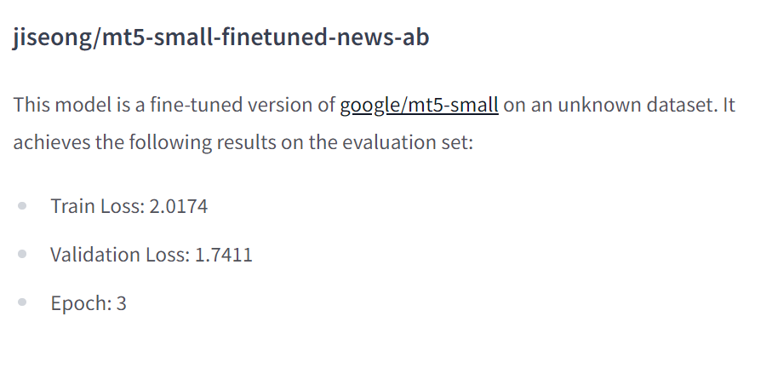
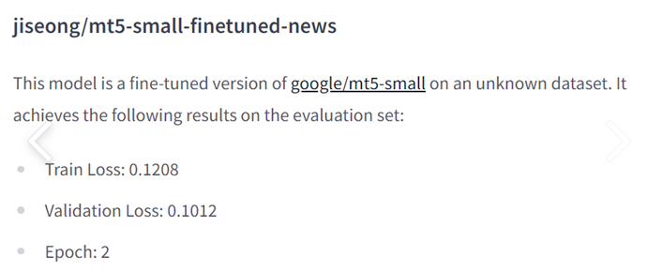
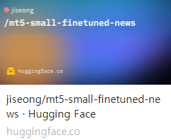
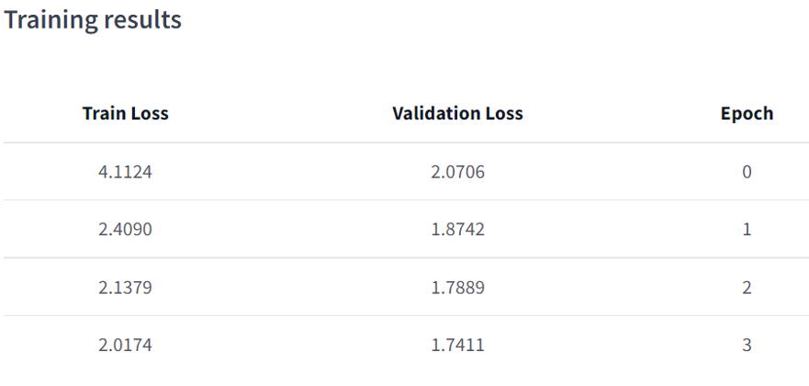
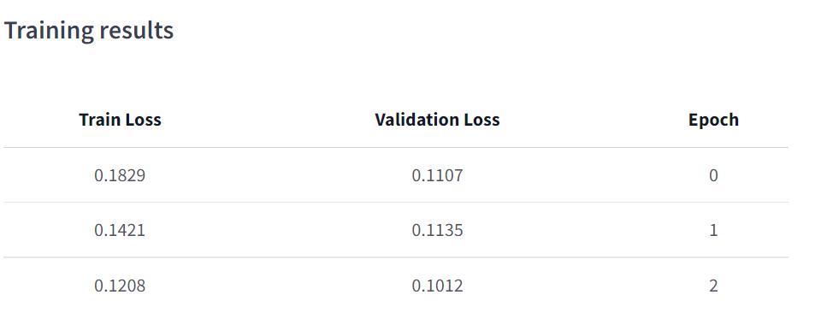
요약문 : 지난 5월1일 일본 왕가의 상징물인 거울, 칼, 곡옥을 넘겨받는 의식을 통해 제126대 일왕으로 즉위를 의식을 취재했다.
정답 : 이낙연 국무총리가 22일 오후 1시 도쿄에서 열린 나루히토(德仁) 일왕 즉위 의식에 전세계 인사 2000여명과 함께 참석하여 한국 정부와 국민을 대표해 축하를 전했으며, 출국 전 SNS를 통해 한일 간 대화를 촉진하도록 노력하겠다는 글을 남겼다.
II. 학습결과
https://huggingface.co/jiseong/mt5-small-finetuned-news
생성
4 epoch
추출
3 epoch

Slide 17
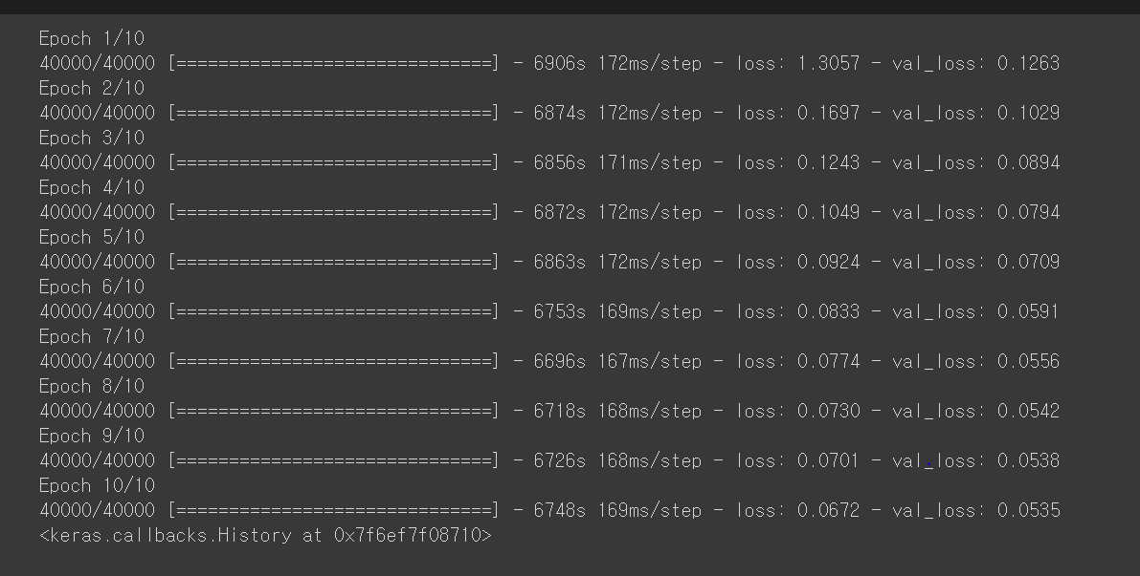
요약문 : 지난 5월1일 일본 왕가의 상징물인 거울, 칼, 곡옥을 넘겨받는 의식을 통해 제126대 일왕으로 즉위를 의식을 취재했다.
정답 : 이낙연 국무총리가 22일 오후 1시 도쿄에서 열린 나루히토(德仁) 일왕 즉위 의식에 전세계 인사 2000여명과 함께 참석하여 한국 정부와 국민을 대표해 축하를 전했으며, 출국 전 SNS를 통해 한일 간 대화를 촉진하도록 노력하겠다는 글을 남겼다.
II. 학습결과
추출 요약 학습

Slide 18
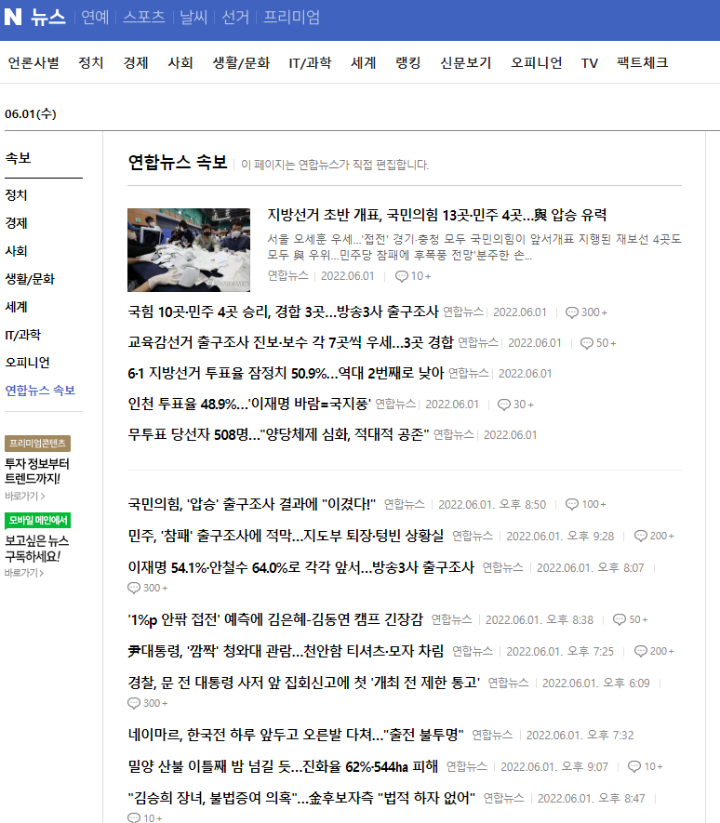
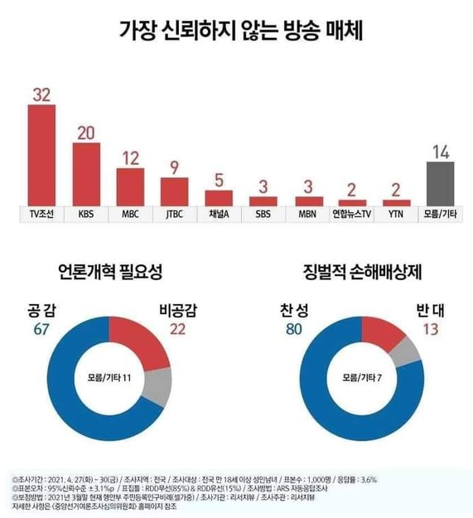
III. 공유점 및 활용방안
1. 본문 유사도 정보 제공
2. 언론사 신뢰도 지수 세부지표에 반영
3. 독자 입장에서 취사 선택
▶요약문(추출) ->
사실 그 자체만을 추출
기자의 논조가 담긴 문장 추출
본문 유사도 99%
지난 5월1일 일본 왕가의 상징물인 거울, 칼, 곡옥을 넘겨받는 의식을 통해 제126대 일왕으로 즉위를 의식을 취재했다.
본문 유사도 50%
일본은 여전히 한국에 대한 강제 점령의 역사에 대해 반성의 태도가 없었으며, 이는 매우 유감스러운 일이다.
기사 읽기 전 본문 유사도 확인
기사 제목 선정성 등 지표화

Slide 19
Q&A

Slide 20
감사합니다.

